Slide 1

Detección de Fraude en Transacciones Financieras
Nombre: Christopher Freymuth
Sección: 001D
Fecha:10/04/2026

Slide 2
Contexto y Objetivo
Podremos ver un conjunto de datos simulado de transacciones con tarjeta de crédito que contiene transacciones legítimas y fraudulentas desde el 1 de enero de 2019 hasta el 31 de diciembre de 2020.
El objetivo de esto es desarrollar un flujo de procesamientos y análisis de datos para la detección de anomalías financieras, aplicando técnicas avanzadas de limpieza, transformación y visualización, esto nos permitirá generar insights que apoyen la toma de decisiones en ciberseguridad bancaria.

Slide 3
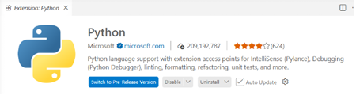
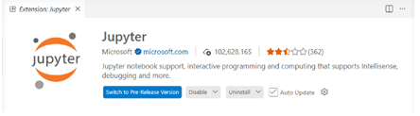
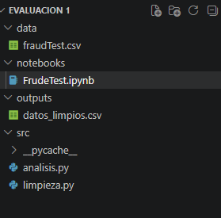
Herramientas
Python: Elegimos este entorno para garantizar la reproducibilidad.
Permite el uso de herramientas potentes como Pandas para la manipulación de grandes volúmenes de datos y Seaborn/Matplotlib para la visualización.
Jupyter:Permite ejecutar fragmentos de código por celdas, lo que facilita la validación inmediata de cada paso de la limpieza y transformación de datos.
Estructura de carpetas

Slide 4
Procesamiento y Calidad de Datos
Auditoría de Integridad: Verificación de valores nulos y eliminación de registros duplicados para asegurar datos unícos.
Tratamiento de Outliers (Valores Atípicos): Aplicaremos el método de Rango Intercuartílico (IQR) para normalizar la distribución de montos.
Estandarización de Tipos: Conversión de variables a formatos numéricos.
Modularidad: Implementación de funciones en scripts externos.

Slide 5
Caracterización del Gasto y Tendencias Centrales
Acá lo que podremos ver es:
Análisis descriptivo: promedios, medianas, distribuciones.
Análisis de relación:correlaciones o relaciones entre variables.
Análisis comparativo: grupos (por categoría, región, etc.).
Análisis Descriptivo: Acá utilizamos la mediana ya que es una medida de tendencia central mas robusta frente a valores extremos que el promedio.
Análisis Comparativo: Acá lo que se hizo fue agrupar por categoría permite identificar qué sectores económicos tienen mayor impacto financiero en caso de fraude.

Slide 6
Validación y Hallazgos Finales
Punto 1: Evidencia de Calidad (Validación):
Muestra brevemente que el dataset final tiene 0 nulos y 0 duplicados.
Argumento técnico:
Aplicamos técnicas de verificación de integridad para asegurar que nuestras conclusiones se basen en datos limpios y procedentes".
Punto 2: El Hallazgo más importante (Insight):
El fraude no es aleatorio; se concentra en montos superiores al Q3 ($76.62 dólares) en categorías digitales.
Punto 3: Toma de Decisión (Recomendación):
Decisión: Implementar validación de segundo factor (SMS/Biometría) para transacciones > $80 en trabajos de alto riesgo.

